Slide 1
Programar un correo con adjuntos respetando la desconexión digital

Slide 2
Índice de contenidos
2.0. Introducción
2.1. Comunícate de manera eficiente con herramientas digitales.
2.2. Mantener una conversación colaborativa en Teams.
2.3. Enviar un comunicado a un equipo en Teams.
2.4. Programar un correo con adjuntos respetando la desconexión digital.

Slide 3
Objetivos
Redactar un correo claro.
Usar enlaces y archivos adjuntos.
Diferenciar entre “Para”, “CC” y “CCO”.
Usar la combinación de correo en Outlook web.
Programar el envío.
Marcar el correo como importante.
Verificar el envío en la bandeja de salida.

Slide 4


Programar correos electrónicos
Marta, de la Dirección General de Igualdad de Oportunidades, organiza un evento comunitario. Como coordinadora, debe enviar un correo con los detalles y documentos adjuntos a distintos destinatarios, respetando el horario de desconexión digital.
También quiere incluir copias ocultas para ciertos compañeros y programar el envío para que se entregue a todos simultáneamente.
¿Vemos cómo lo hace Marta?

Slide 5
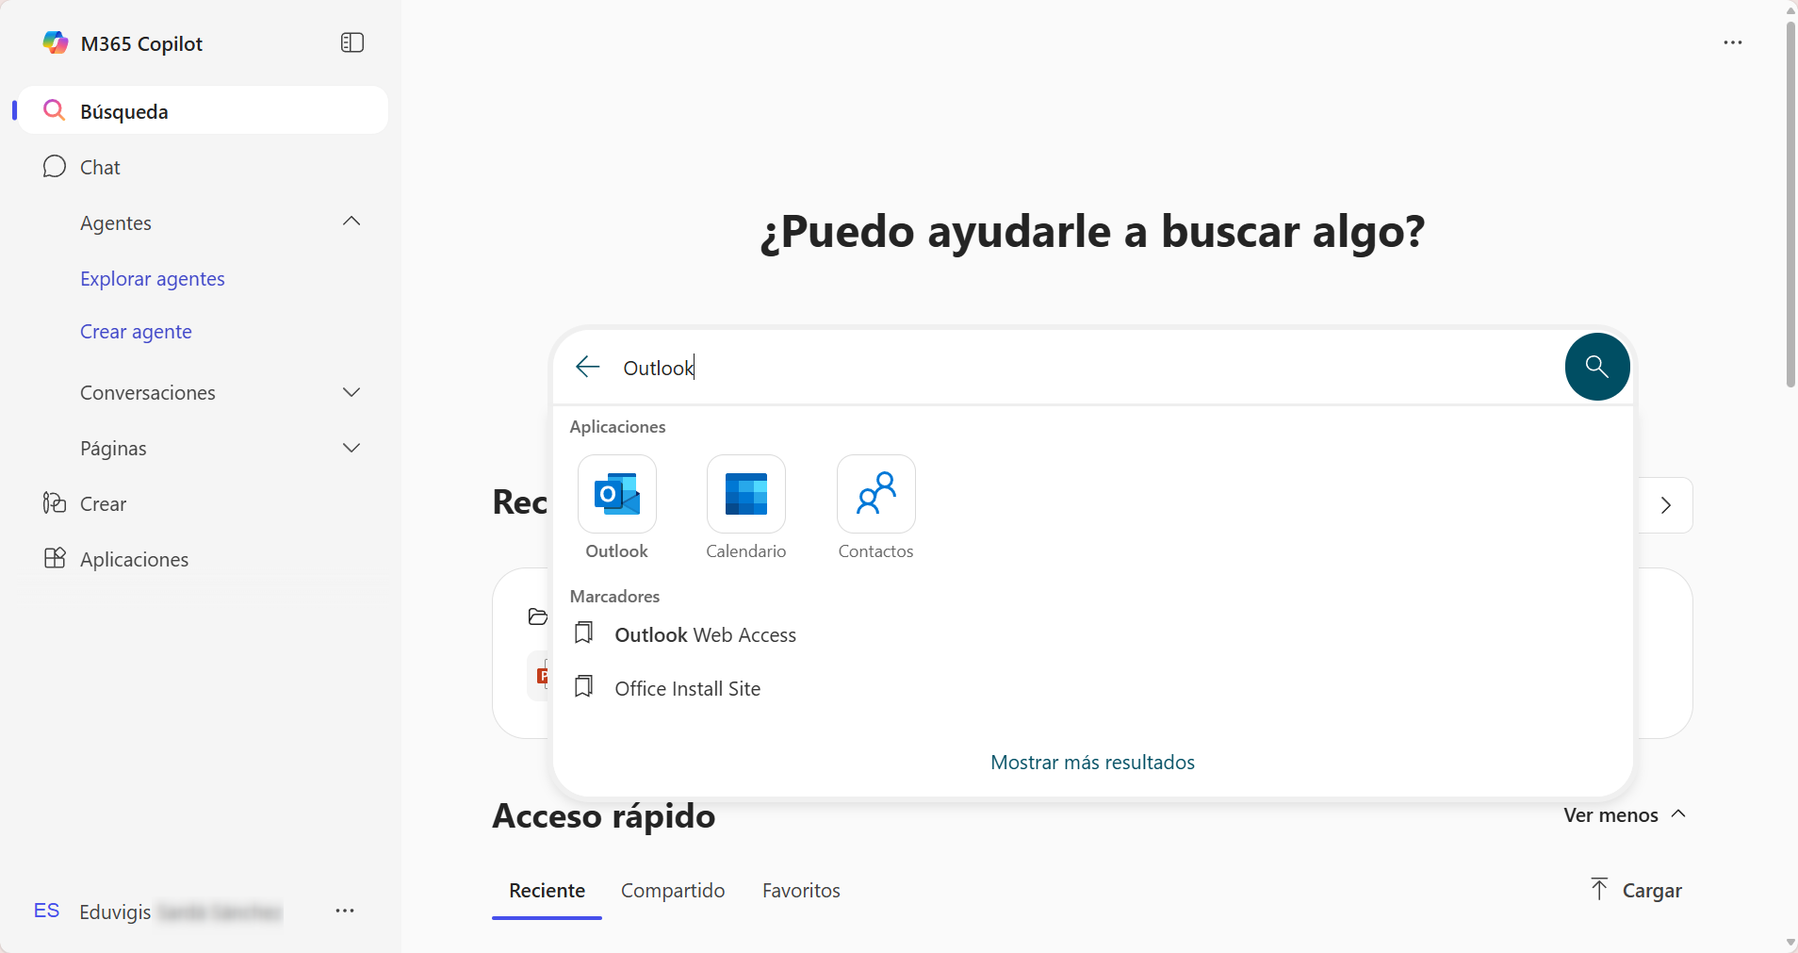
Accede a Outlook
Para iniciar Outlook Web accede desde tu navegador entrando en:
m365.cloud.microsoft
con tu cuenta corporativa.
Clica en Búsqueda (1), situada en la parte superior de la ventana de Outlook. A continuación, escribe Outlook en la barra de búsqueda central (2) y verás todos los resultados relacionados con esta búsqueda, incluida la aplicación de Outlook (3). Haz clic para abrirla.
1
2
3

Slide 6
Diferencia entre versiones
Esta tabla compara las funcionalidades y las diferencias de interfaz entre las principales versiones de Outlook disponibles actualmente.
 | Funciones principales | Interfaz
Outlook Web | Accesible desde el portal Microsoft 365- Sin instalación local Sincronización con OneDrive/SharePoint Vista de correo, calendario, tareas y contactos Integración con Teams y To Do | Moderna y limpia Adaptada al navegador Diseño responsive Menos opciones de configuración local que la versión de escritorio
Outlook 2016 | Funcionalidades básicas de correo, calendario y contactos Sin integración completa con herramientas modernas Versión de escritorio de Office 2016 | Interfaz clásica. Iconos pequeños Poca personalización visual
Outlook 365 (escritorio) | Versión de escritorio de Microsoft 365 Herramientas de colaboración avanzadas Integración con To Do, Teams, SharePoint Actualizaciones periódicas | Interfaz moderna Más opciones de personalización Barra lateral e iconos actualizados
El nuevo Outlook | Fusión entre Outlook Web y Outlook de escritorio Sincronización total con la nube Disponible para todo el mundo Se activa desde Outlook 365 | Igual a Outlook Web pero como app de escritorio Diseño minimalista y actualizado Menor soporte a conectores antiguos (.pst)

Slide 7
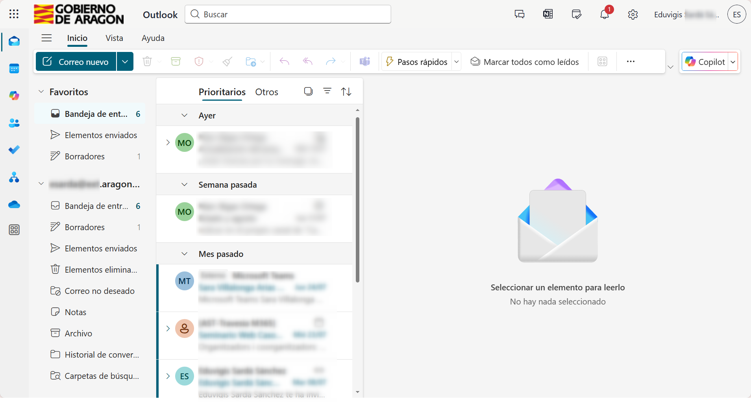
Redacta un correo
Para redactar un nuevo correo en Outlook, tanto en la versión web como en la de escritorio, debes localizar el botón “Correo nuevo” (1). Al hacer clic sobre él se abre una nueva ventana o panel donde puedes comenzar a escribir tu mensaje.
1

Slide 8

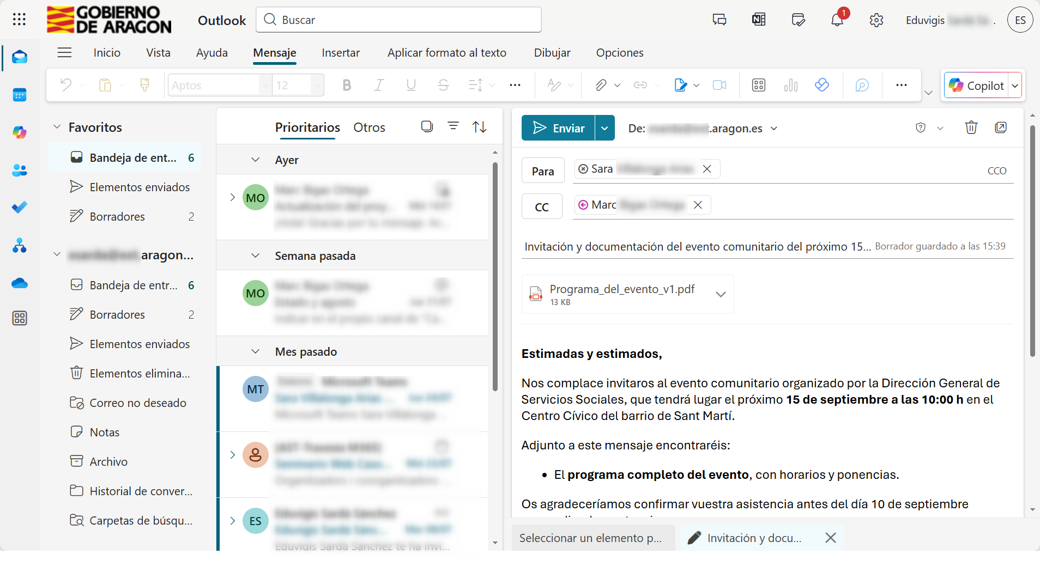

Redacta un correo electrónico
En Outlook Web haz clic en “Correo nuevo ” se abrirá una ventana de redacción que incluye los campos Para (1), CC (2), Asunto (3) y el cuerpo del mensaje (4). El campo CCO se activa pulsando sobre el botón “CCO” (5).
Además, la interfaz muestra opciones de formato, herramientas para insertar archivos o elementos, configuración de envío, uso de firmas y otras funciones agrupadas en pestañas como Mensaje, Insertar, Opciones o Revisar (6), según la versión. También incluye el botón para enviar (7) el correo una vez esté listo.
6
5
7
1
3
2
4
1
3
2
7
5
4
6
8
En Outlook web, el redactor de correos se abre integrado en la ventana.

Slide 9
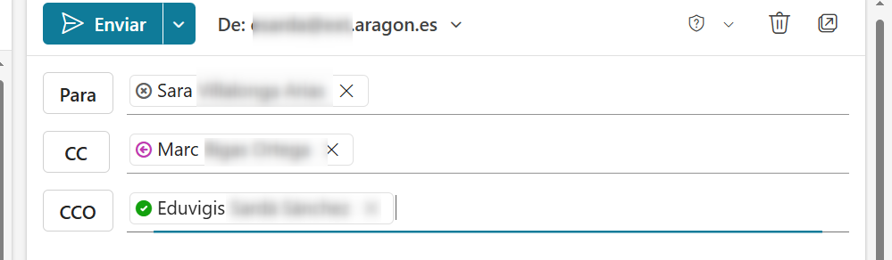
Usa los campos “Para”, “CC” y “CCO”
Al redactar un correo electrónico, es importante utilizar correctamente los campos “Para”, “CC” y “CCO”, ya que cada uno tiene una función específica según el rol del destinatario:
En el campo “Para”, se incluyen las personas a las que va directamente dirigido el mensaje y que deben realizar alguna acción o responder. Todos los destinatarios que se añadan aquí pueden verse entre sí.
El campo “CC” (Con Copia) se utiliza para añadir a personas que no deben actuar directamente, pero que necesitan estar informadas del contenido. También serán visibles para todos los destinatarios del mensaje.
Por último, el campo “CCO” (Con Copia Oculta) permite informar a otras personas sin que el resto de los destinatarios lo vea. Estos contactos pueden leer el mensaje, pero no recibirán respuestas si alguien usa “Responder a todos”.

Slide 10
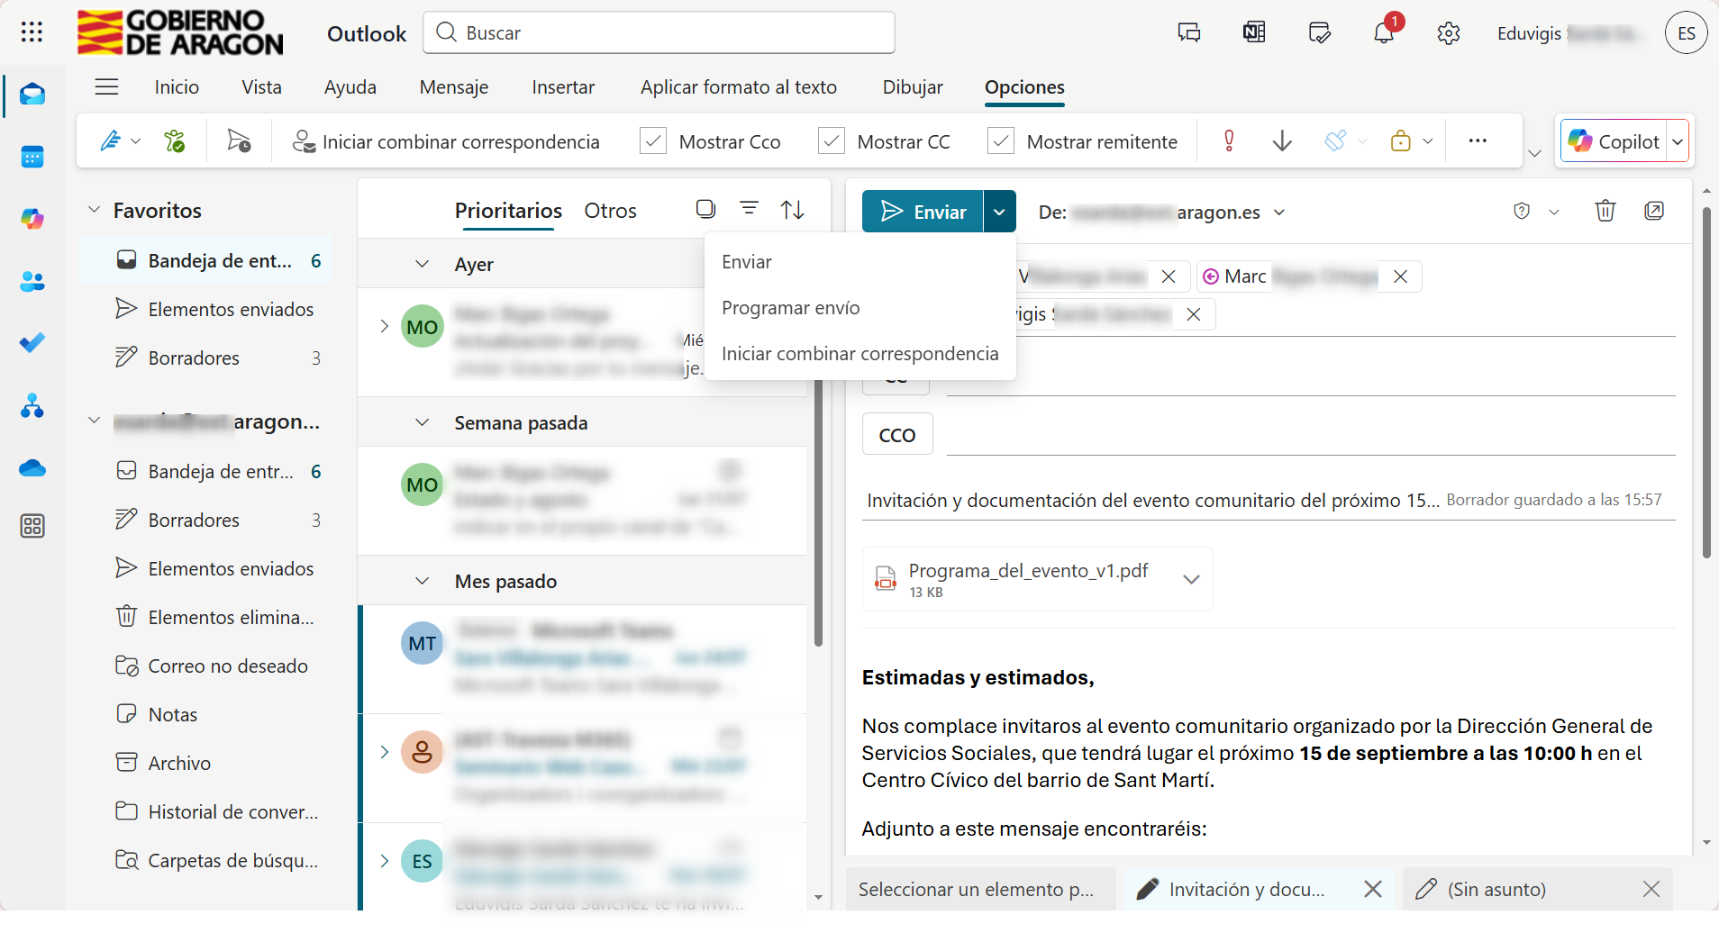
Iniciar combinación de correo electrónico
Si necesitas enviar el mismo mensaje a varias personas, puedes utilizar la función “Iniciar combinación de correo electrónico” disponible en Outlook Web.
Abre Outlook Web, redacta un nuevo mensaje y, y al lado del botón “Enviar” y haz clic a la flecha (1) y en el desplegable que se abrirá, haz clic a “Iniciar combinar correspondencia” (2). Escribe directamente los correos electrónicos o listas de contactos a las personas que quieres enviar el mensaje.
1
2

Slide 11
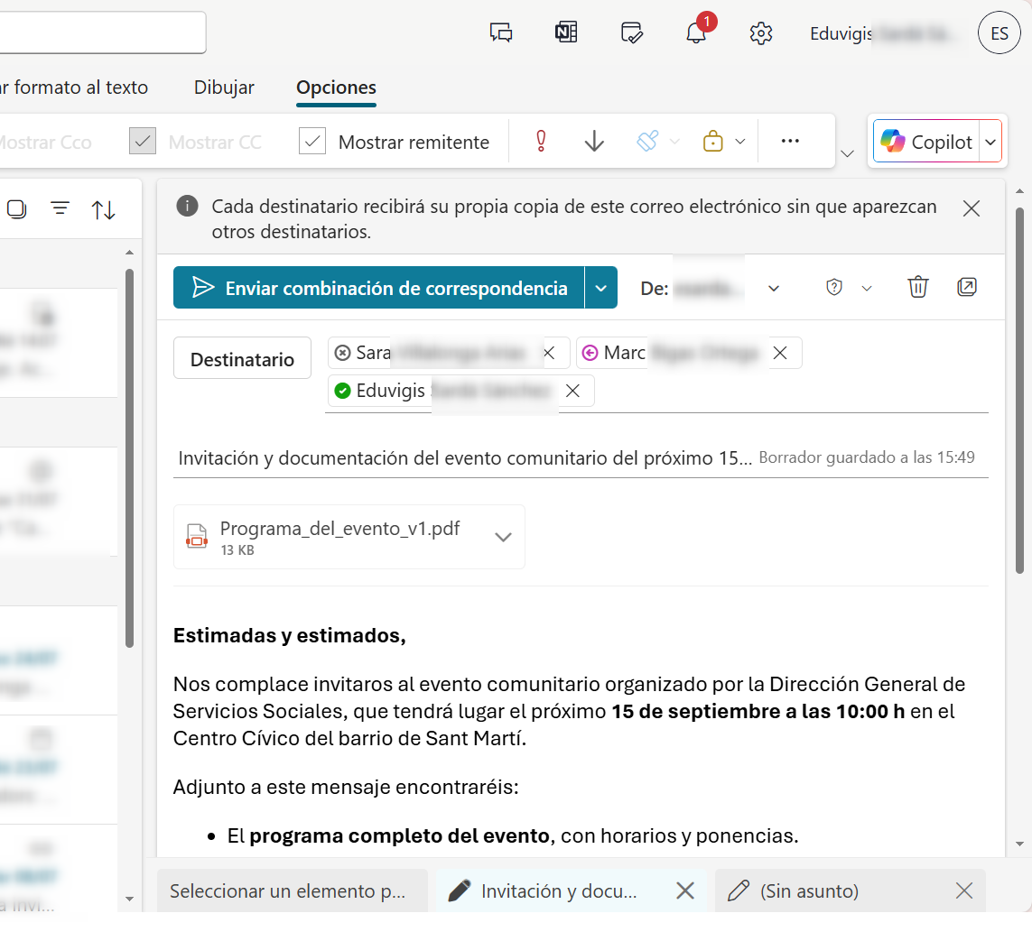
Iniciar combinación de correo electrónico
Finalmente haz clic a “Enviar combinación de correspondencia” (1). Outlook enviará automáticamente una copia de correo a cada destinario sin que aparezcan otros destinatarios.
1

Slide 12

Redacta un correo
Al redactar un correo electrónico, es importante tener en cuenta algunos aspectos clave para asegurar una comunicación clara, efectiva y profesional. Aquí tienes una breve lista de recomendaciones:
Define el objetivo: Antes de escribir, ten claro qué quieres comunicar o solicitar.
Utiliza un asunto claro y específico: Ayuda al destinatario a identificar rápidamente el tema del mensaje.
Cuida el saludo y el tono: Adapta el tono al destinatario y al contexto.
Estructura el contenido: Sé claro, conciso y organiza la información en párrafos breves.
Revisa antes de enviar: Verifica ortografía, gramática, nombres y si los archivos adjuntos están incluidos.
Utiliza copia y copia oculta con criterio: No sobrecargues de destinatarios si no es necesario.

Slide 13

Adjuntando un archivo o enlace
Comparto un archivo
¿El archivo es grande (>10 MB)?
NO
Al redactar un correo, puedes compartir un archivo mediante un enlace o adjuntándolo directamente. Recomendamos enviar un enlace ya que esta opción no consume espacio de correo. Estas son las características de cada opción:
Usa un enlace cuando:
El archivo es pesado y podría superar el límite de tamaño del correo.
El documento está en constante actualización y quieres que el destinatario vea siempre la última versión.
Necesitas controlar permisos de acceso o limitar la descarga/edición.
Quieres evitar duplicados y mantener un único archivo maestro.
El contenido es colaborativo y se trabajará de forma conjunta (OneDrive/SharePoint).
Usa un adjunto cuando:
El archivo es pequeño y no requiere cambios posteriores.
El destinatario necesita tener una copia independiente que no dependa de tu almacenamiento en la nube.
El acceso a internet o a plataformas de almacenamiento podría estar limitado.
Se trata de un envío único que no necesita seguimiento ni control de versiones.
¿Necesita edición colaborativa y control de permisos?
SÍ
SÍ
NO
¿El destinatario debe tener una copia independiente?
NO
SÍ
Usa enlace
Usa adjunto

Slide 14
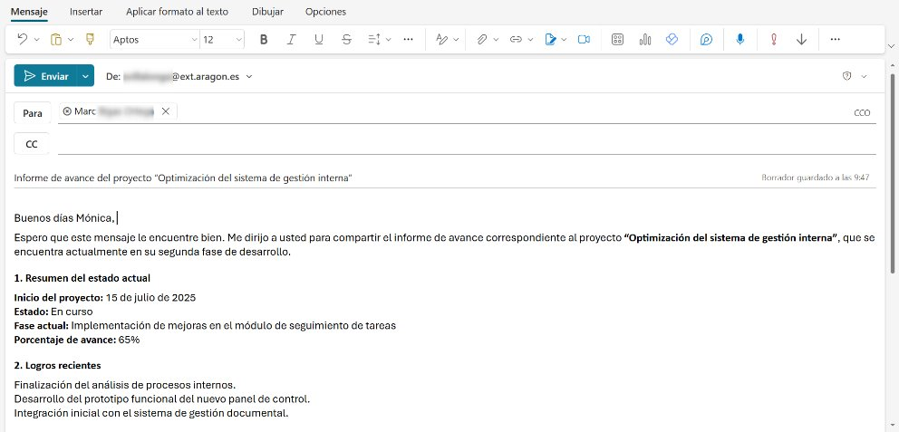
Adjuntando un archivo o enlace
Para insertar un enlace, selecciona el texto que quieras vincular, haz clic en el “icono de vínculo” (1) e introduce la dirección de uso compartido. Si prefieres adjuntar el archivo directamente, arrástralo a la zona de redacción del correo o haz clic en el “icono del clip” (2) para abrir el explorador de archivos de Windows y seleccionarlo.
1
2

Slide 15
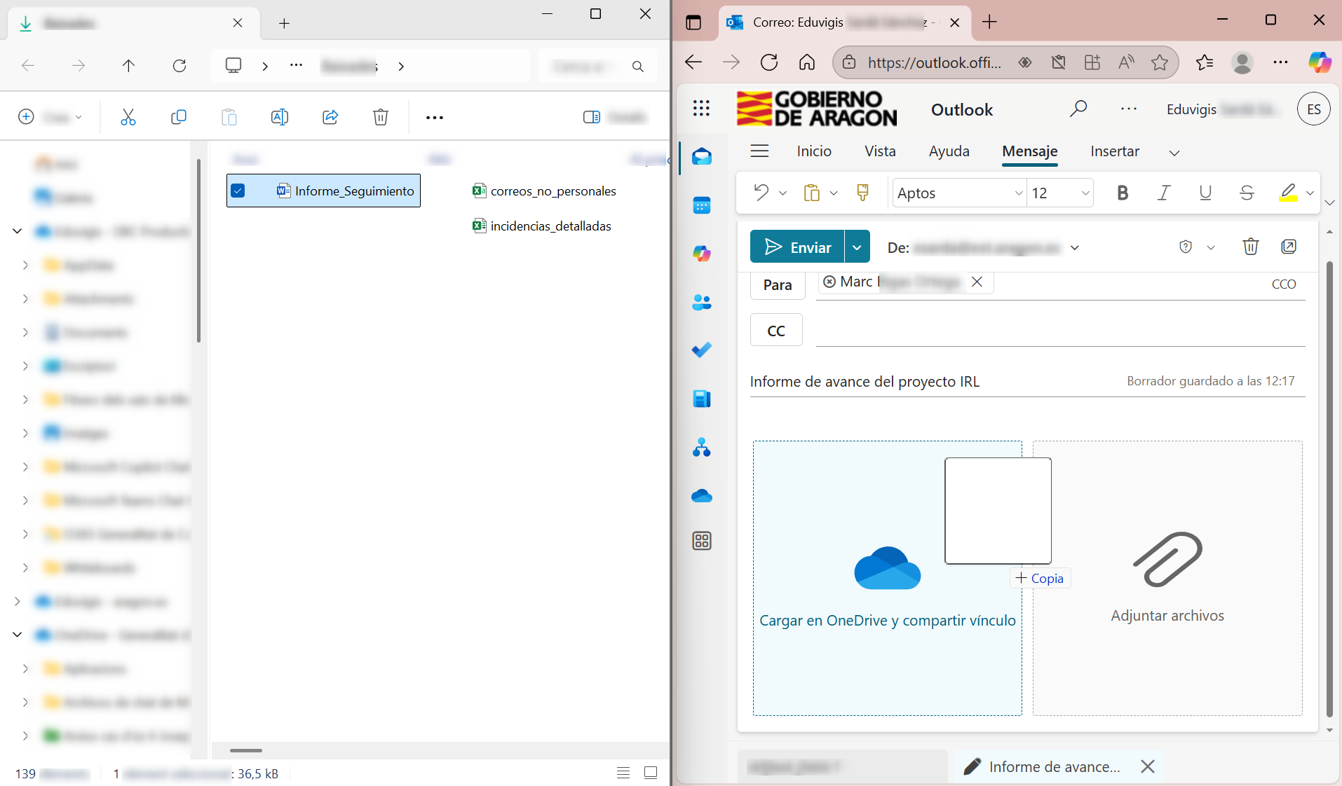

Adjuntando un archivo o enlace
Cuando redactas un correo en Outlook y arrastras un archivo al mensaje (1), el programa te ofrece dos formas distintas de adjuntarlo.
Si eliges la opción adjuntar como copia (2), el archivo se incorpora como un adjunto tradicional. El destinatario lo recibe directamente en su bandeja de entrada y puede guardarlo en su ordenador, pero hay que tener en cuenta que se trata de una copia fija: cualquier modificación que hagas en el documento original ya no se reflejará en el archivo que has enviado.
En cambio, si seleccionas adjuntar como vínculo de OneDrive (3), Outlook no incrusta el archivo en el mensaje.
1
3
2

Slide 16
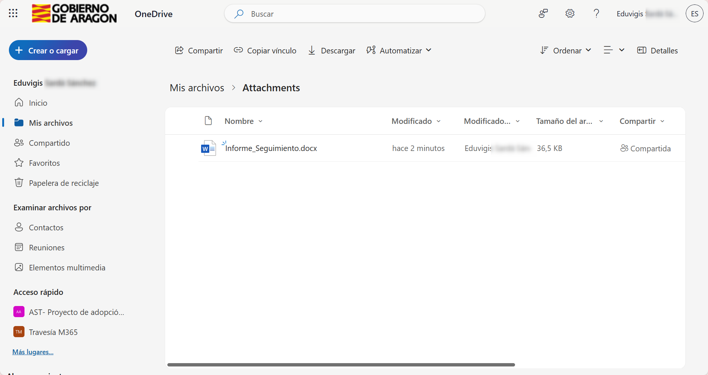
Adjuntando un archivo o enlace
Si adjuntamos como vinculo de Onedrive lo que hace es subir automáticamente el documento (1) a la carpeta “Attachments” (2) dentro de “Mis archivos” (3) de tu OneDrive y generar un enlace compartido. Desde ese momento, el archivo se convierte en un documento compartido en la nube (4), con los permisos que tú decidas.
Así, los destinatarios no reciben una copia estática, sino acceso al archivo vivo, lo que permite que todos trabajen sobre la misma versión.
2
3
4
1

Slide 17
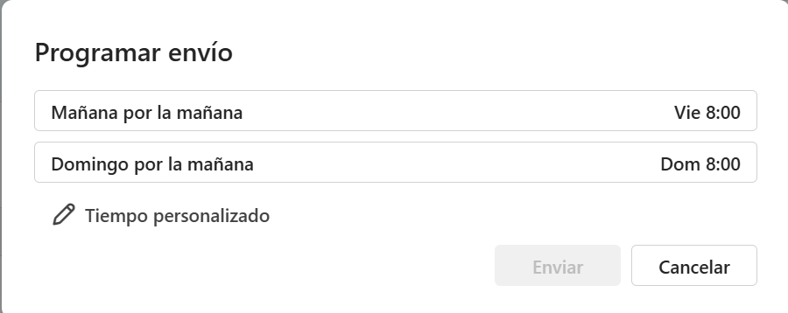
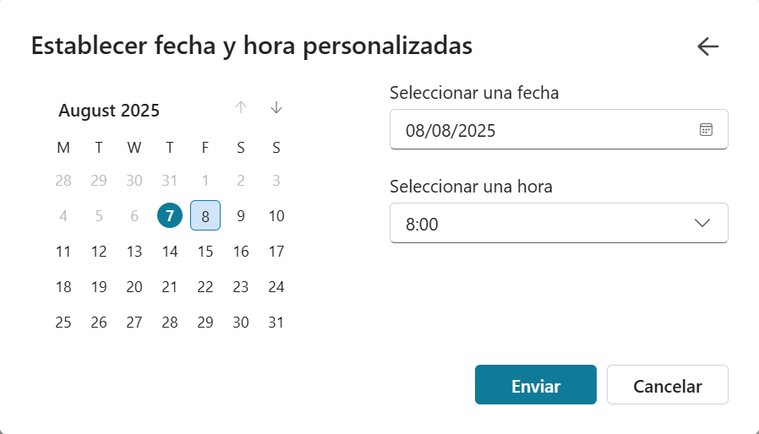
Programa el envío
Outlook permite programar el envío de correos electrónicos tanto desde la versión web como desde la aplicación de escritorio, una función útil para planificar comunicaciones y respetar horarios.
En la versión web, el procedimiento es más sencillo: tras redactar el mensaje, basta con hacer clic en la flecha (1) junto al botón “Enviar”, seleccionar “Programar envío” (2), elegir la fecha y hora (3) entre las opciones predefinidas o añade una fecha personalizada (4) y “Enviar” (5).
1
3
2
4
5

Slide 18
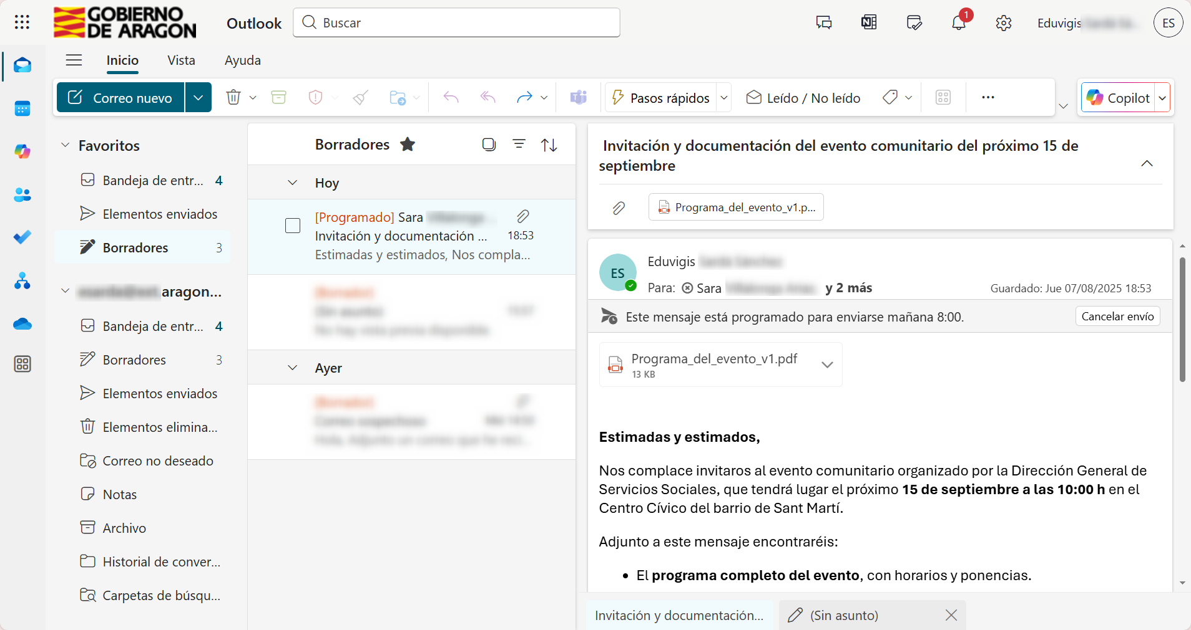
Revisa y confirma que está en borradores
En Outlook Web, el mensaje (1) permanecerá en “Borradores” (2) hasta que llegue la fecha programada para el envío.
Desde aquí podrás también cancelar el envío (3).
1
2
3

Slide 19
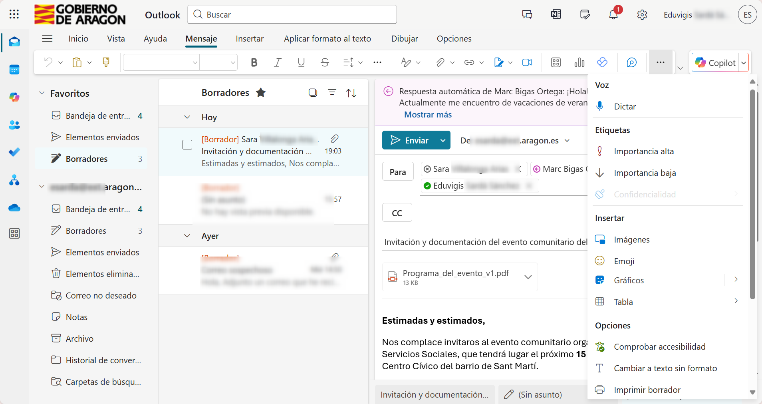
Marca el correo como importante
Marca los mensajes como importantes solo cuando realmente lo sean.
Clasificamos el correo como importante; por ello, envíalo con la etiqueta “Importancia alta”.
Si no lo ves directamente, haz clic en el botón de tres puntos (1) y en el menú desplegable que se abre encontrarás la opción “Importancia alta” (2).
1
2

Slide 20
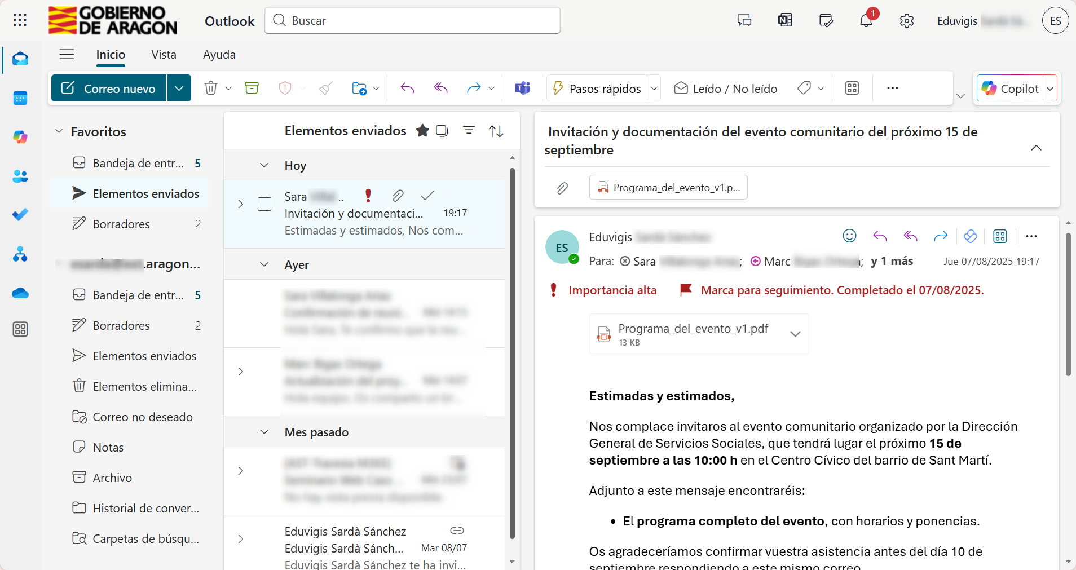
Marca el correo como importante
Cuando envías un mensaje marcado como importante, la persona destinataria lo recibe con un icono de exclamación de color rojo❗(1) y con la etiqueta “Importancia alta” (2), visible dentro del cuerpo del correo electrónico.
1
2

Slide 21
Recomendaciones y buenas prácticas
Sé breve y directo en el cuerpo del mensaje.
Usa títulos o asuntos claros que reflejen el contenido del correo.
Emplea enlaces a documentos en lugar de adjuntos siempre que se trate de archivos colaborativos.
Asegúrate de que los enlaces tienen los permisos adecuados para los destinatarios. Verifica que los campos “Para”, “CC” y “CCO” están bien utilizados según el nivel de responsabilidad de cada persona.
Usa “CCO” cuando envíes a listas grandes o debas proteger la privacidad de los destinatarios.
Confirma siempre que el mensaje ha salido correctamente desde “Elementos enviados”.

Slide 22
He aprendido...
A escribir correos claros.
A usar enlaces en lugar de adjuntos.
A distinguir bien entre “Para”, “CC” y “CCO”.
A usar la combinación de correo.
A programar envíos.
A marcar un correo como importante.
A verificar si el correo se ha enviado.

Slide 23
Cada cima alcanzada abre paso a un nuevo horizonte

